Slide 1
ДЕПАРТАМЕНТ ПО СТРАТЕГИИ, ИННОВАЦИЯМ И УСТОЙЧИВОМУ РАЗВИТИЮ (ДСИиУР)
Сквозная система мультиагентного ИИ
для стратегической аналитики и планирования
Архитектурный проект, стек технологий, методология внедрения и план перехода в On-Premise
Кандидат / Ведущий разработчик: Лаврентий | Горизонт PoC: Сентябрь – Декабрь | Локация: СПб, Почтамтская, 3-5

Slide 2
ПРОБЛЕМАТИКА И ЦЕЛЕВЫЕ ЭФФЕКТЫ
Executive Summary: Автоматизация аналитики и устранение разрыва со стратегией отделов
Система переводит рутинную подготовку стратегических материалов на конвейер автономных ИИ-агентов
70%
Сокращение рутины
Высвобождение времени аналитиков
< 2 часов
Скорость драфта инициативы
Вместо 2 недель ручной компиляции
3 агента
Сквозная цепочка ценности
Аналитик -> Стратег -> Презентатор
Текущие вызовы процесса аналитики в ДСИиУР
• Высокая трудоемкость мониторинга: До 70% рабочего времени уходит на сбор новостей, ручной парсинг сотен страниц отчетов и перенос таблиц.
• Риск пропуска критических сигналов: Скрытые санкционные ограничения на верфи или дефицит судов часто выявляются с запозданием.
• Разрыв коммуникации (Communication Gap): Профильные подразделения (Бурение, Логистика, ИТ) не имеют времени читать 100-страничные стратегии.
• Ручная верстка слайдов: Аналитики тратят часы на механическое форматирование презентаций в PowerPoint.
Целевое решение: Сквозная мультиагентная фабрика
• Агент 1 (Аналитик): Непрерывный сбор открытых данных, детектор сигналов раннего предупреждения и бесплатный веб-поиск.
• Агент 2 (Стратег): Сценарный синтез инициатив (SWOT/PESTEL) и нода критики Reflexion с отсевом нереалистичных гипотез.
• Агент 3 (Презентатор): Каскадирование общекорпоративной цели на профиль подразделения и автоматическая сборка .pptx.
• Полная автономность: Каждый агент генерирует готовые файлы Word, HTML и PPTX для моментального использования сотрудниками.

Slide 3
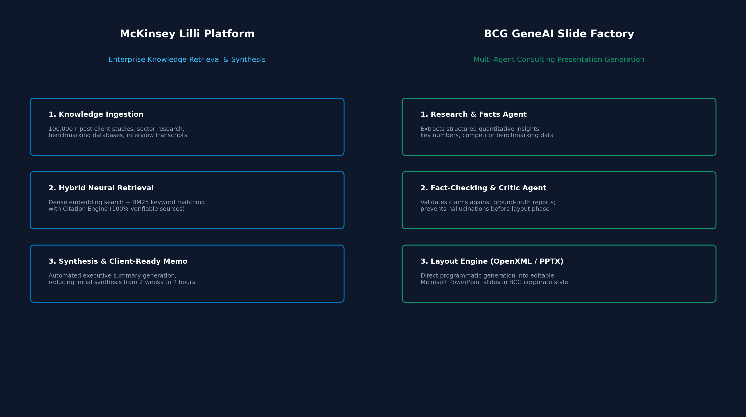
DEEP RESEARCH & МИРОВОЙ ОПЫТ
Мировые бенчмарки: Архитектура объединяет практику McKinsey Lilli и BCG GeneAI
Опыт лидеров стратегического консалтинга доказывает эффективность агентных конвейеров над единичными чат-ботами
Ключевые бенчмарки и выводы для проекта Газпром нефти
• McKinsey & Company (Lilli): Внутренняя платформа аккумулирует 100 000+ исследований. Агенты выдают синтезированное мемо со ссылками на первоисточники за 2 часа вместо 2 недель.
• Boston Consulting Group (BCG GeneAI): Паттерн 'Фабрика слайдов' — отказ от диффузионных картинок в пользу строгой векторной OpenXML сборки презентаций.
• Нефтегазовый сектор (Saudi Aramco, Shell): Модели Aramco Metis ведут непрерывный мониторинг рынков сырья и танкерного флота, предупреждая о санкциях.
• Наша адаптация для ДСИиУР: Объединяем McKinsey Lilli (RAG-синтез аналитики) и BCG (векторный python-pptx), исключая платные сервисы за счет бесплатного duckduckgo-search.

Slide 4
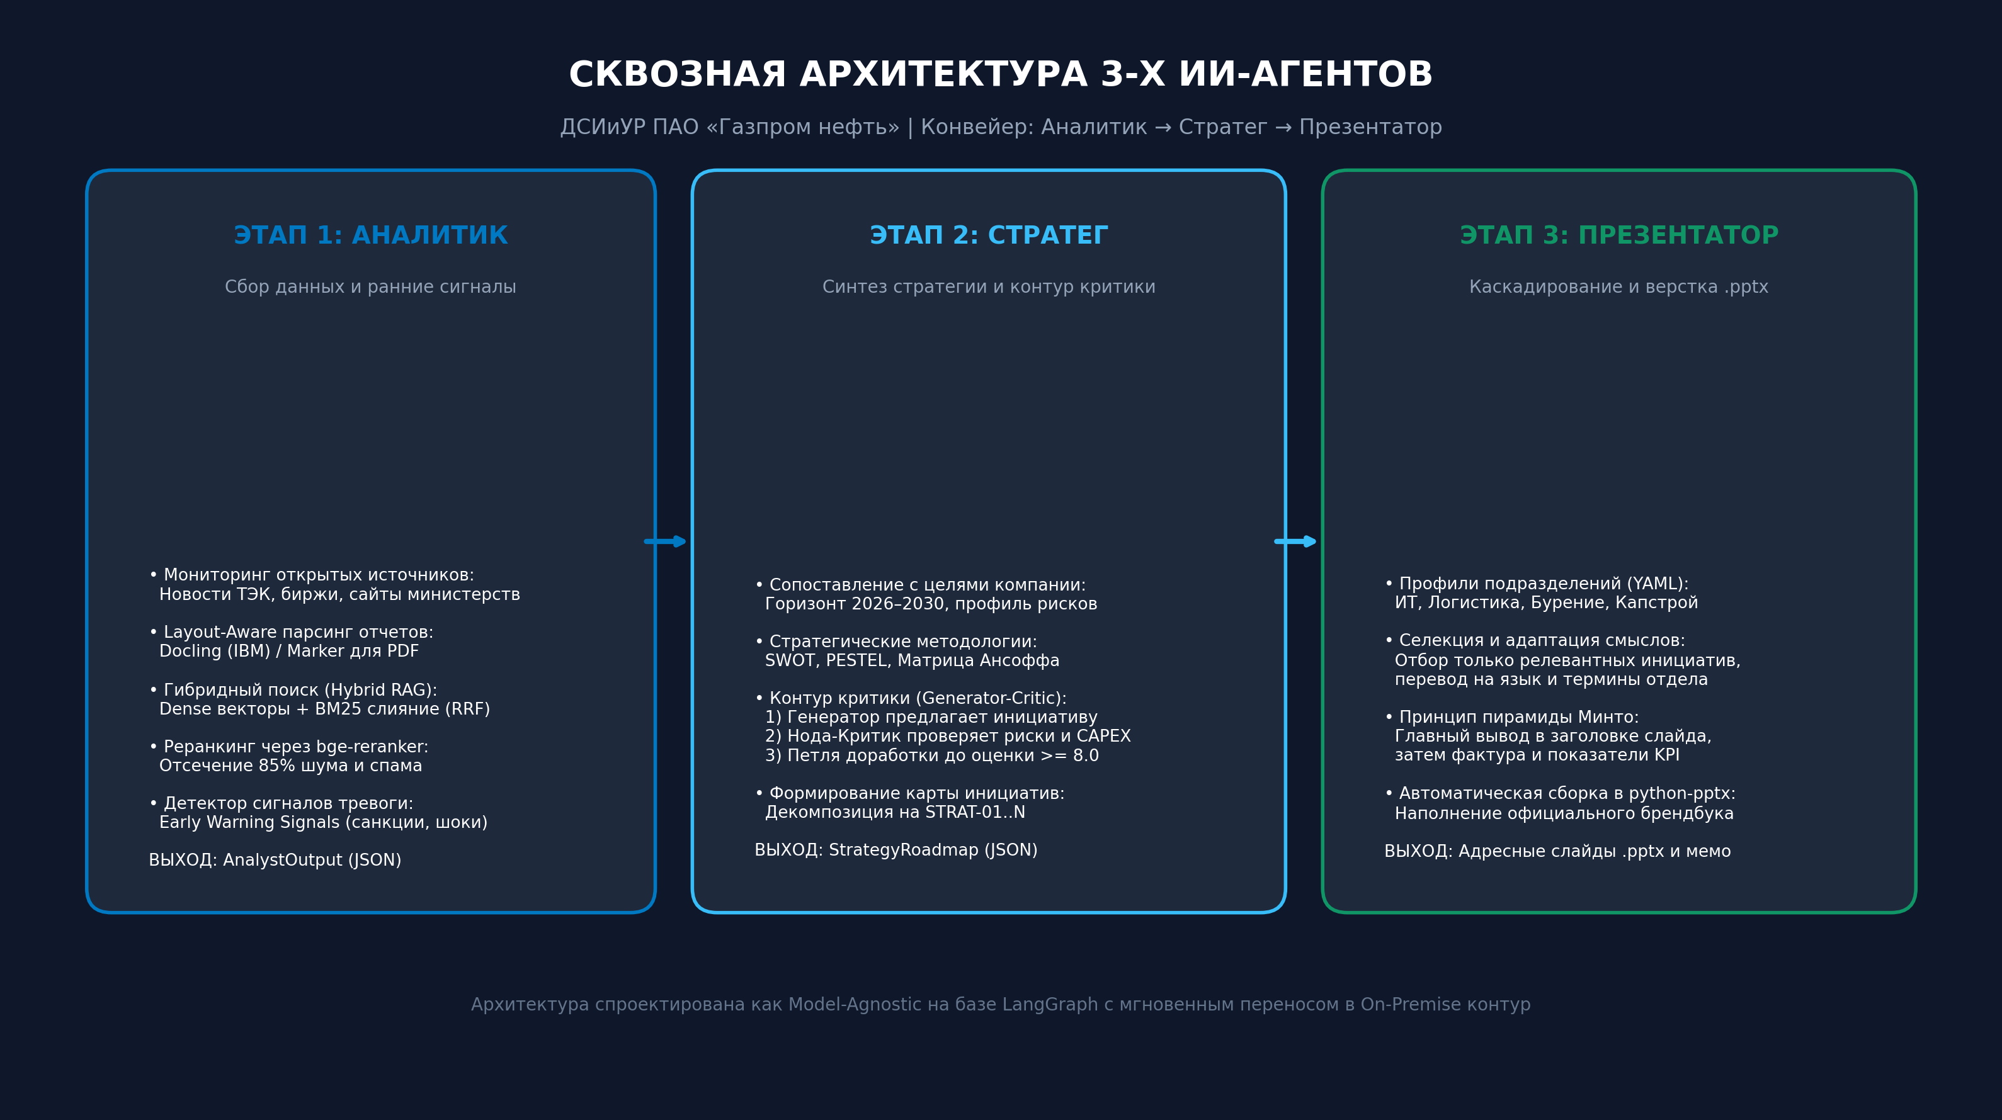
АРХИТЕКТУРНЫЙ ДИЗАЙН СИСТЕМЫ
Сквозная архитектура системы: 3 специализированных агента и потоки данных
Детерминированный конвейер передачи типизированных состояний от открытых данных до адресных презентаций
Сквозная логика передачи данных между агентами
• Этап 1 (Аналитик): Парсит отраслевые PDF через Docling и осуществляет бесплатный веб-поиск. Формирует контракт AnalystOutput.
• Этап 2 (Стратег): Принимает аналитику, синтезирует инициативы и прогоняет их через цикл критики (Reflexion) до балла >= 8.0.
• Этап 3 (Презентатор): Считывает профиль департамента (YAML) и собирает презентацию в корпоративном мастер-шаблоне python-pptx.
• Двойной вывод: На каждом шаге формируется строгий JSON для системы и готовые документы Word/PPTX для аналитика.

Slide 5
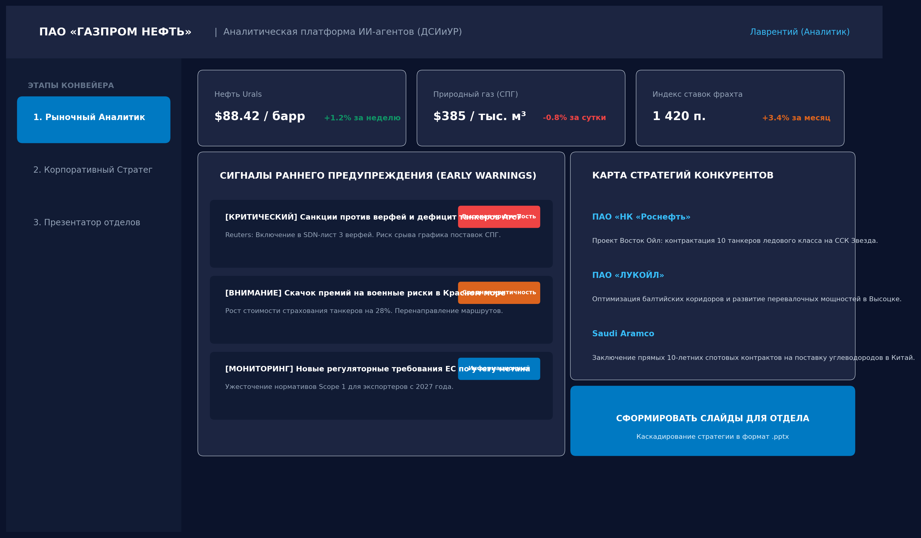
ПРАКТИЧЕСКИЙ КЕЙС / UI PROTOTYPE
Рабочее пространство аналитика: Прототип интерактивного дашборда ДСИиУР
Единый центр мониторинга рыночных котировок, сигналов раннего предупреждения и генерации материалов
Функциональные возможности интерфейса Streamlit
• Котировки и котировочные коридоры: Визуализация динамики Urals, Brent, фрахта танкеров Arc7 и природного газа в реальном времени.
• Реестр Early Warning Signals: Автоматическая классификация угроз по степени риска (High/Medium/Low) с доказательной базой.
• Конструктор инициатив: Возможность загрузить собственный PDF-отчет для изолированной сессионной оценки Стратегом.
• Экспорт артефактов в 1 клик: Скачивание сводного дайджеста Word, интерактивного HTML-мемо и готовых слайдов PowerPoint.

Slide 6
ДЕТАЛИЗАЦИЯ: АГЕНТ 1
Агент 1: Рыночный Аналитик — Advanced RAG, сигналы рисков и бесплатный поиск
Автономный сбор фактуры без использования дорогостоящих платных API поиска
1. Сбор данных и бесплатный поиск
• Бесплатный поиск duckduckgo-search: Используется открытая библиотека Python. 0 рублей затрат, без регистрации, кредитных карт и API-ключей.
• Парсинг сложных PDF через Docling: Интеллектуальное извлечение многоколоночных таблиц и графиков из годовых отчетов ТЭК в Markdown.
• Векторная база Qdrant в Docker: Локальное хранение семантических чанков с возможностью мгновенного переноса в закрытый контур компании.
• Гибридный поиск (Hybrid RAG): Объединение BM25 и векторного поиска гарантирует точное нахождение названий верфей и цифр.
2. Детектор сигналов раннего предупреждения
• Выявление скрытых угроз: Агент детектирует ранние признаки санкций, срыва сроков верфей или логистических заторов.
• Классификация критичности: Присвоение статусов Severity: High, Medium, Low.
• Доказательная база (Evidence): Каждый сигнал содержит точную прямую цитату из первоисточника с указанием даты и автора.
• Рекомендации к действию: Формулирование превентивных мер (например: 'Провести ревизию доступного ледового флота').
3. Выходной машинный контракт
• Строгая валидация Pydantic v2: Гарантия 100% отсутствия синтаксических ошибок в структуре ответа.
• Структура контракта AnalystOutput: - industry_digest (сводный обзор)
- analytical_memo (детальная справка)
- warning_signals (список сигналов)
- competitor_benchmarks (проекты)
• Человекочитаемые артефакты: Параллельно создаются analyst_digest.docx и early_warnings.xlsx для моментальной работы аналитика.

Slide 7
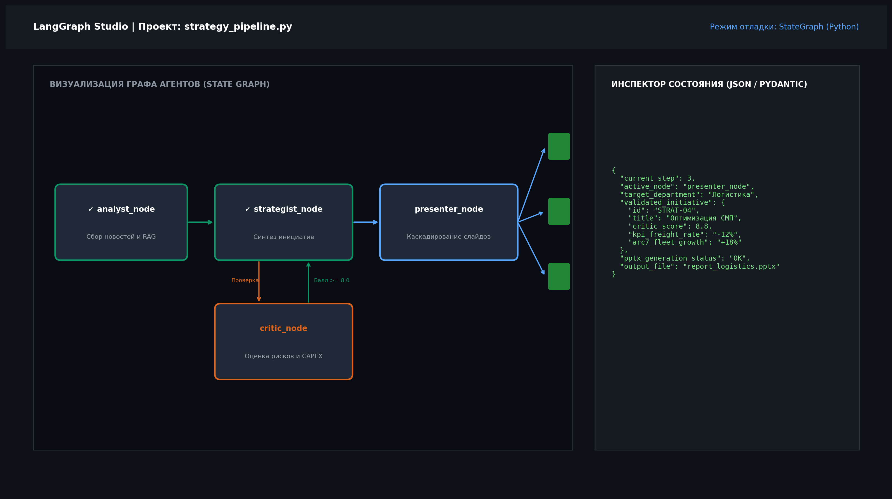
ТЕХНИЧЕСКАЯ РЕАЛИЗАЦИЯ
Оркестрация в коде: Детерминированный граф состояний в LangGraph Studio
LangGraph обеспечивает полный контроль над переходами, памятью сессии и циклом самопроверки
Преимущества графовой оркестрации LangGraph
• Детерминированный StateGraph: В отличие от хаотичных цепочек CrewAI/AutoGen, граф строго регламентирует порядок выполнения шагов.
• Петля Reflexion (Критик): Агент-Стратег циклически дорабатывает инициативу до тех пор, пока оценка риска не превысит 8.0/10.
• Инспекция состояния (State Inspection): Справа в окне отладки видна полная схема Pydantic JSON на каждом шаге исполнения графа.
• Human-in-the-Loop: Возможность приостановить выполнение графа для ручной валидации экспертом ДСИиУР перед отправкой презентации.

Slide 8
ДЕТАЛИЗАЦИЯ: АГЕНТ 2
Агент 2: Корпоративный Стратег — Синтез инициатив и модуль критики Reflexion
Трансформация сырой рыночной аналитики в сбалансированные стратегические инициативы
1. Стратегические матрицы и пирамида Минто
• Синтез рыночной фактуры: Сопоставление данных Агента 1 с долгосрочными целями компании (горизонт 2026–2030 гг.).
• Применение SWOT и PESTEL анализа: Агент структурирует сильные и слабые стороны компании против рыночных возможностей и угроз макросреды.
• Матрица Ансоффа: Определение вектора развития: углубление текущих рынков vs запуск новых технологических цепочек.
• Принцип Пирамиды Минто: Главный вывод и тезис формируются первыми, затем приводятся логические аргументы и числовая фактура.
2. Паттерн Reflexion (Generator-Critic)
• Нода-Генератор: Формулирует первичный черновик стратегической инициативы (например: 'Построить 15 собственных танкеров Arc7 до 2027 года').
• Нода-Критик (Роль Риск-офицера): Анализирует черновик на реализуемость. Вердикт: 'Сроки нереалистичны, верфи перегружены. Оценка: 5.2/10. Отклонено.'
• Итеративная доработка: Генератор правит инициативу с учетом замечаний Критика.
• Валидированная инициатива (Оценка 8.8/10): STRAT-04: Заключение долгосрочных тайм-чартеров на суда Arc4/Arc5 с ледокольной проводкой. Принято!

Slide 9
МЕТОДОЛОГИЯ РИСК-СКОРИНГА
Нода Критики: Формирование рубрикатора и масштабирование на 100–1000 критериев
Иерархическая декомпозиция и параллельный Map-Reduce исключают деградацию логики нейросети
Откуда берутся веса и правила оценки в MVP?
• Установочная сессия с руководством ДСИиУР: Веса не придумываются программистом. На старте задается вопрос: 'По каким 3–5 причинам комитет обычно бракует инициативы?'
• 4 базовых фактора нефтегазового сектора: 1. Санкции и импортозамещение (вес 30%)
2. Срок окупаемости и объем CAPEX (вес 30%)
3. Технологическая зрелость TRL >= 7 (вес 20%)
4. Промбезопасность и экология ESG (вес 20%)
• Формула взвешенного скоринга: Total = 0.30*Санкции + 0.30*Окупаемость + 0.20*TRL + 0.20*Экология.
• Порог прохода: >= 8.0/10. При балле < 8.0 LangGraph возвращает инициативу Генератору.
Масштабирование: Что делать при 100 или 1000 критериев?
• Ошибка подачи 'в лоб': Подача 1000 критериев в один промпт приводит к эффекту Lost in the Middle, галлюцинациям и потере критических условий.
• 1. Иерархическая группировка по 4 макро-блокам: Финансы/CAPEX (40 критериев), Санкции/Импорт (50 критериев), Производство/Флот (40 критериев), Экология/ESG (30 критериев).
• 2. Параллельные под-ноды критиков (Map-Reduce): 4 независимых узла параллельно проверяют инициативу только по своему чеклисту.
• 3. Жесткие стоп-факторы (Red Flags): При выявлении прямого санкционного запрета выставляется отсев (Score 0) без траты токенов на остальные 950 пунктов!
• 4. Детерминированная агрегация в коде: Итоговый балл считается математической формулой в Python без сбоев LLM.

Slide 10
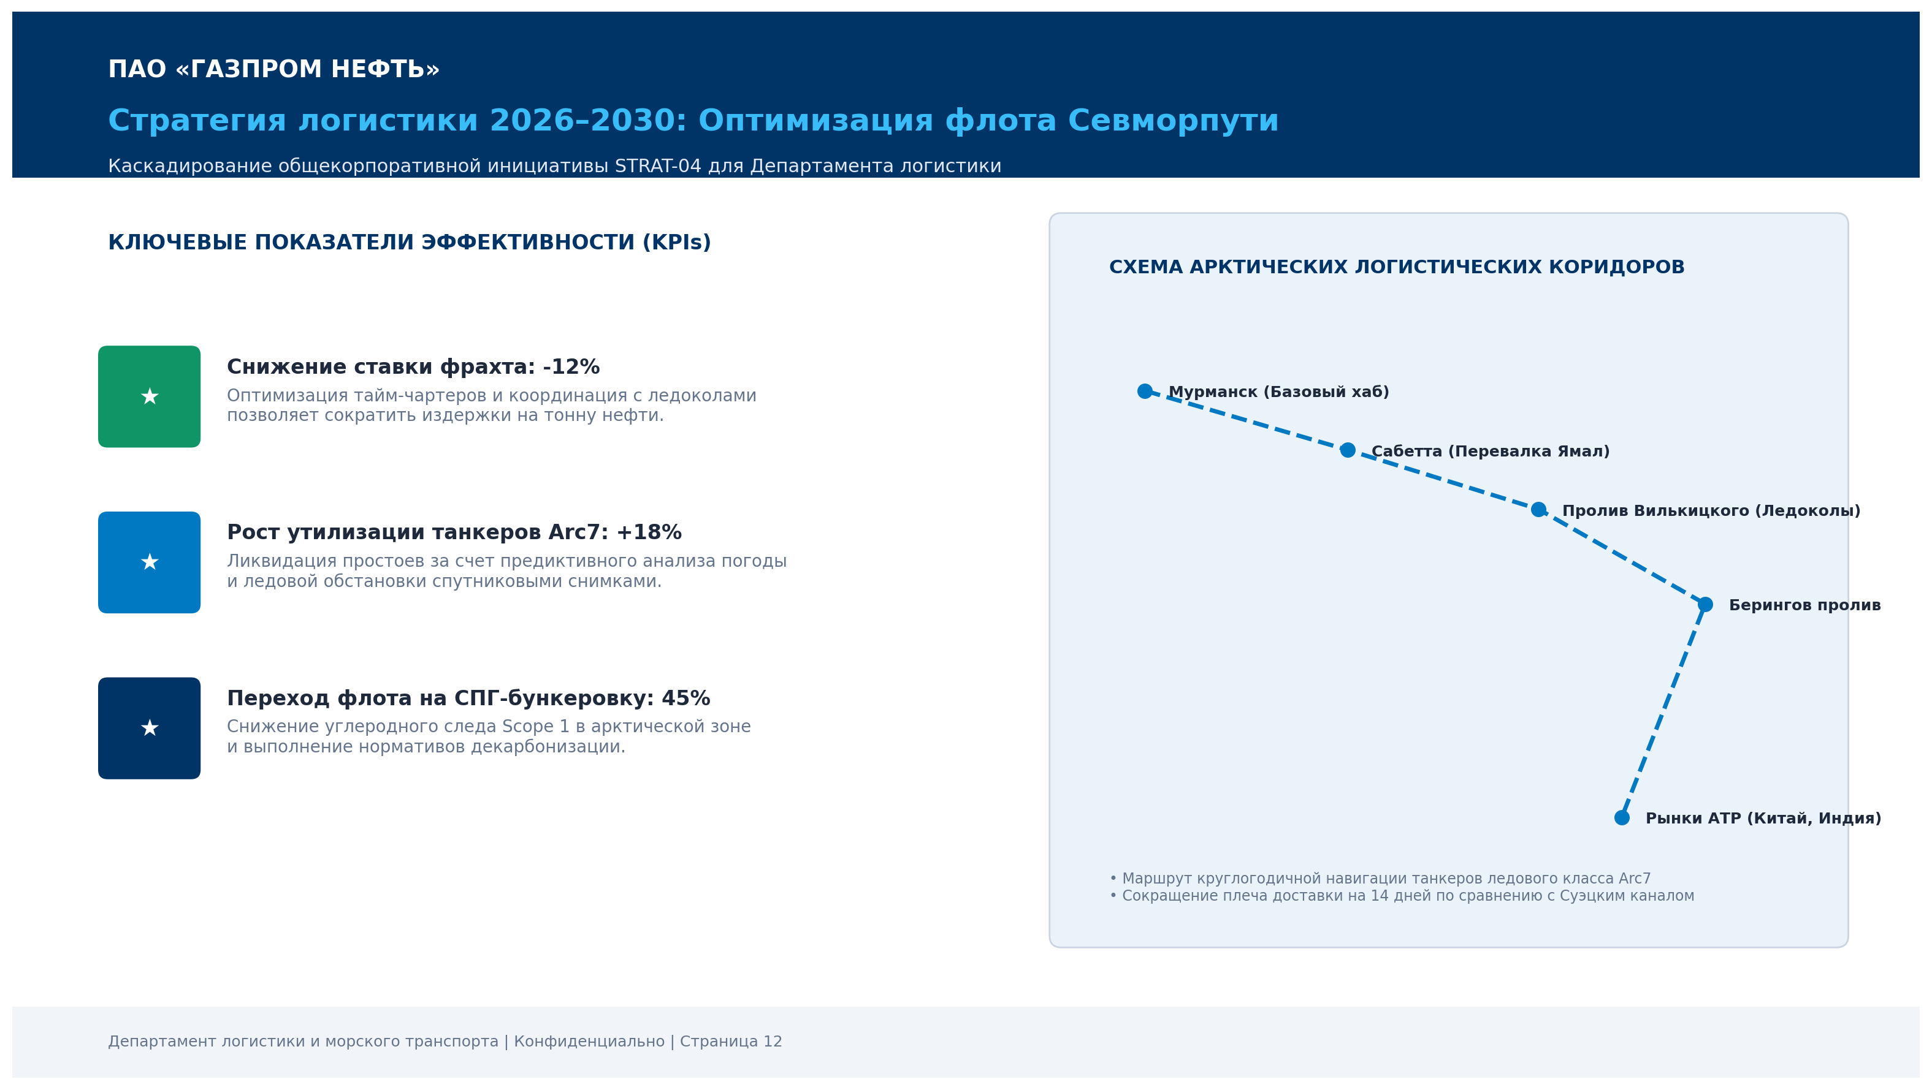
ПРАКТИЧЕСКИЙ РЕЗУЛЬТАТ: АГЕНТ 3
Агент 3: Сборка презентаций — Реальный пример слайда для Департамента логистики
Автоматическая трансляция общекорпоративной цели в адресные KPI профильного подразделения
Разбор сгенерированного слайда презентации
• Адресная адаптация под профиль отдела: Общая стратегия STRAT-04 переведена на профессиональный язык Департамента логистики и морского транспорта.
• Четкие целевые KPI подразделения: Снижение ставки фрахта на -12%, рост утилизации флота Arc7 на +18%, рост доли экологичного СПГ-топлива.
• Принцип Пирамиды Минто: В заголовке вынесен главный управленческий вывод, ниже приведены аргументы и карта маршрутов СМП.
• 100% векторная сборка python-pptx: Слайд собран по официальному мастер-шаблону. Все тексты, таблицы и цифры полностью редактируются руками.

Slide 11
ИНЖЕНЕРНЫЕ КОНТРАКТЫ ДАННЫХ
Контракты данных: Гарантия надежности связки через Pydantic v2 и Instructor
Строгая типизация исключает разрыв контекста и превращает агентов в надежный промышленный конвейер
Почему передача сырого текста — архитектурный тупик
• Проблема текстовых цепочек: Когда агенты обмениваются неструктурированным текстом, накапливаются ошибки, плывут цифры и теряются факты.
• Строгие Pydantic v2 схемы: Все 3 агента связаны жесткими контрактами данных: AnalystOutput, StrategistOutput, DepartmentReport.
• Библиотека Instructor: Гарантирует, что модель вернет валидный JSON, строго соответствующий схеме, с автоматическим повтором при сбое.
• Валидация типов 'на лету': Каждое поле (сроки, ставки фрахта, уровень риска) проверяется компилятором Python перед передачей дальше.
Архитектура Pydantic-контрактов в коде
• Схема сигнала раннего предупреждения: class EarlyWarningSignal(BaseModel):
title: str = Field(description='Суть сигнала')
severity: Literal['High', 'Medium', 'Low']
impact_area: str = Field('Логистика / Бурение')
evidence: str = Field('Цитата из источника')
recommended_action: str
• Схема стратегической инициативы: class StrategicInitiative(BaseModel):
initiative_id: str = Field('STRAT-04')
title: str
objective: str
target_departments: List[str]
kpis: Dict[str, str]
mitigation_plan: str

Slide 12
АВТОНОМНОСТЬ И АРТЕФАКТЫ
Человекочитаемые форматы на выходе: Готовые документы для работы аналитиков
Аналитики не работают с кодом JSON: каждый агент создает полноценные офисные файлы Word, HTML, Excel и PPTX
Офисные артефакты для каждого агента
• Агент 1 (Аналитик): 1. analyst_digest.docx — сводный дайджест с таблицами
2. market_memo.html — интерактивная веб-справка с ссылками
3. early_warnings.xlsx — реестр сигналов для Excel
• Агент 2 (Стратег): 1. strategy_memo.docx — полный инвестиционный паспорт
2. swot_matrix.html — наглядная SWOT-матрица
3. critic_log.docx — протокол замечаний Ноды-Критика
• Агент 3 (Презентатор): 1. strategy_presentation.pptx — векторные слайды
2. executive_briefing.pdf — распечатка для руководства
Автономный режим работы (Standalone Mode)
• Независимость компонентов: Аналитик не обязан каждый раз запускать всю цепочку из 3 агентов!
• Быстрый утренний мониторинг: Нужна только сводка по ценам нефти и фрахту? Запуск Агента 1 -> готовый дайджест Word через 40 секунд.
• Оценка собственного отчета: Есть сторонний PDF-документ? Загрузка в Агента 2 -> оценка рисков и протокол замечаний Критика.
• Сборка презентации под другой отдел: Запуск Агента 3 с указанием другого профиля YAML (например, Бурение вместо Логистики).
• Полная свобода сотрудника: Агент выступает персональным цифровым ассистентом под конкретную задачу дня.

Slide 13
КОНСОЛЬ И УПРАВЛЕНИЕ
Рабочее место аналитика: Управление через Windows CLI и каталог готовых файлов
Удобные консольные команды запуска и автоматическое сохранение артефактов в локальную папку
Консольные команды в C:\Users\Lavrentiy\Desktop\газпром>
• Активация рабочего окружения: cd C:\Users\Lavrentiy\Desktop\газпром
.\venv\Scripts\activate
• Запуск полного сквозного цикла (3 агента): python run_pipeline.py --topic 'Арктическая логистика СМП'
• Автономный запуск мониторинга (Агент 1): python run_agent1_analyst.py --query 'Цены СПГ' --export docx,html
• Оценка своей гипотезы / отчета (Агент 2): python run_agent2_strategist.py --input-file custom.pdf --export docx
• Сборка презентации под отдел (Агент 3): python run_agent3_presenter.py --department logistics
Каталог готовых результатов: папка output/
• Структура локального каталога output/: C:\Users\Lavrentiy\Desktop\газпром\output\
├── analyst_digest.docx <-- Дайджест Word
├── market_memo.html <-- Веб-справка в браузере
├── early_warnings.xlsx <-- Реестр для Excel
├── strategy_memo.docx <-- Инвест-паспорт Word
└── strategy_presentation.pptx <-- Презентация PowerPoint
• Мгновенное открытие файлов из консоли: start output\strategy_presentation.pptx
start output\analyst_digest.docx
• Полная интеграция с Windows: Файлы открываются стандартным двойным кликом в Microsoft Office.

Slide 14
ТЕХНОЛОГИЧЕСКИЙ СТЕК
Технологический стек платформы: Обоснование выбора и отсутствие лишних затрат
Сбалансированная архитектура: надежная оркестрация, бесплатный поиск и отсутствие привязки к вендору
1. Оркестрация и контракты
• LangGraph (LangChain AI): Построение детерминированных графов, циклы Reflexion, управление памятью и Human-in-the-Loop.
• Pydantic v2 + Instructor: Строгая валидация типов, гарантия получения валидного JSON от моделей без поломки пайплайна.
• Без лишних оберток: Отказ от нестабильных надстроек CrewAI/AutoGen в пользу полного контроля логики.
2. Данные и бесплатный поиск
• duckduckgo-search (Python): Бесплатный веб-поиск новостей и котировок ТЭК. 0 рублей затрат, без API-ключей и кредитных карт.
• Docling (IBM) / Marker: Интеллектуальный парсинг сложных отраслевых PDF с сохранением таблиц в Markdown.
• Qdrant / ChromaDB: Локальное векторное хранилище в Docker, обеспечивающее мгновенный перенос в прод.
3. Слой LLM и генерация
• Model-Agnostic архитектура: Использование единого OpenAI-совместимого протокола. Переход на On-Prem vLLM сменой 1 строчки в .env.
• python-pptx: Программное наполнение официального корпоративного мастер-шаблона PowerPoint векторными фигурами.
• Streamlit UI: Быстрое создание интерактивного веб-дашборда для демонстрации руководству компании.

Slide 15
БЕЗОПАСНОСТЬ И ВНЕДРЕНИЕ
Безопасность и On-Premise: Разделение контуров и перенос на серверы компании
Быстрый R&D на открытых данных с архитектурной гарантией бесшовного переноса в закрытый контур
Фаза 1: Внешний контур (PoC Сентябрь–Декабрь)
• 100% открытые и синтетические данные: В облачные API передаются только публичные новости, котировки бирж и смоделированные кейсы.
• Нулевой риск для коммерческой тайны: Конфиденциальные внутренние данные компании физически не попадают во внешний интернет.
• Максимальная скорость разработки: Запуск проекта и демонстрация ценности без многомесячных согласований со службой безопасности компании.
• Изоляция кода: Кодовая база не содержит хардкода адресов облачных провайдеров.
Фаза 2: Перенос во внутренний контур (On-Premise)
• Model-Agnostic архитектура: Кодовая база изначально готова к работе с локальными моделями через OpenAI-совместимый протокол.
• Локальные LLM на серверах компании: Развертывание открытых моделей Qwen 2.5 (32B/72B) или DeepSeek-V3 на внутренних GPU через сервер vLLM.
• Переключение за 1 минуту: В файле .env меняется одна строка: LLM_BASE_URL='http://vllm-cluster.corp:8000/v1' без изменения кода агентов.
• Полная автономность: Система работает внутри изолированного контура компании без выхода во внешнюю сеть.

Slide 16
ОЦЕНКА И ТЕСТИРОВАНИЕ
Система метрик и контроль галлюцинаций: От алгоритмов Ragas до бизнес-эффекта
Многоуровневый контроль исключает выдуманные факты и гарантирует высокую ценность инициатив
Метрики качества RAG (Ragas Framework)
• Faithfulness (> 0.95) — Фактологическая верность: Процент утверждений в справке, строго подтвержденных цитатами первоисточников. Исключает галлюцинации.
• Answer Relevancy (> 0.90) — Релевантность ответа: Семантическое соответствие справки поставленному бизнес-вопросу без ухода в абстракции.
• Context Precision (> 0.85) — Точность контекста: Доля полезных чанков среди всех переданных в модель, отсеивающая информационный шум.
• Автоматическое тестирование: Регулярный прогон тестов на синтетических бенчмарках при каждом обновлении промптов.
Бизнес-метрики и пирамида тестирования
• Actionability Score: Оценка конкретности шагов: наличие ответственного подразделения, сроков реализации и целевых числовых KPI.
• Adoption Rate (Коэффициент принятия): Доля сгенерированных тезисов, принятых экспертами ДСИиУР без ручной переделки.
• Пирамида тестирования агентных систем: 1. Unit-тесты контрактов Pydantic (типы и парсинг)
2. Интеграционные тесты переходов графа в LangGraph
3. LLM-as-a-Judge (автоматический скоринг синтетики)
4. Human Evaluation (ежемесячная калибровка экспертами)

Slide 17
ПЛАН РЕАЛИЗАЦИИ
Дорожная карта реализации проекта: 4 последовательных спринта (Сентябрь – Декабрь)
Поэтапный ввод агентов в эксплуатацию с регулярной демонстрацией промежуточных результатов
Сентябрь: Агент 1
• Развертывание стенда: Настройка среды Python и векторной базы Qdrant.
• Бесплатный веб-поиск: Интеграция библиотеки duckduckgo-search.
• Парсинг отчетов ТЭК: Настройка Docling для таблиц PDF.
• Детектор Early Warnings: Алгоритм выявления скрытых рисков.
• Тесты на открытых данных: Валидация точности справки.
Октябрь: Агент 2
• Разработка Стратега: Промпты SWOT, PESTEL и пирамиды Минто.
• Контур Reflexion: Создание Ноды-Критика в LangGraph.
• Калибровка весов: Настройка 4 базовых критериев оценки.
• Генератор инициатив: Автоматический драфт паспортов проектов.
• Устранение утопий: Отсев нереалистичных гипотез.
Ноябрь: Агент 3
• Профили отделов: Каталог YAML для Бурения, Логистики и ИТ.
• Модуль python-pptx: Скрипт сборки слайдов по мастер-шаблону.
• Авто-каскадирование: Трансляция целей стратегии в KPI отделов.
• Тестирование верстки: Проверка шрифтов, цветов и отступов.
• Экспорт артефактов: Генерация Word, HTML и PPTX.
Декабрь: Финал и Демо
• Интеграция дашборда: Веб-интерфейс Streamlit для руководства.
• Сквозное демо (E2E): Запуск полного конвейера перед C-level.
• Методология для ДО: Регламент тиражирования на дочерние общества.
• План On-Premise: Пакет документации для ИБ и MLOps.
• Защита результатов: Подведение итогов пилотного этапа.

Slide 18
РЕСУРСЫ И СТАРТ
Чек-лист для старта проекта: 6 ключевых запросов к команде ДСИиУР
Исчерпывающий перечень вводных данных, необходимых для успешного запуска разработки на установочной сессии
1. Материалы, шаблоны и пилотные отделы
• 1. 2–3 эталонных аналитических отчета (PDF/DOCX): Обезличенные исторические дайджесты ДСИиУР, признанные 'золотым стандартом' структуры, глубины и стиля.
• 2. Официальный мастер-шаблон презентаций (.pptx): Файл со стандартной сеткой, фирменными шрифтами, цветовой палитрой и мастер-слайдами 'Газпром нефти'.
• 3. Пилотные департаменты и контакты экспертов: - 2–3 пилотных блока: Бурение, Логистика, ИТ
- 30-минутные установочные интервью с аналитиками для сбора профессионального сленга и терминов
- Примеры их локальных регламентов, ключевых KPI (проходка, ставка фрахта, uptime) и типовых слайдов
2. Источники, доступы и критерии оценки
• 4. Перечень приоритетных открытых источников: Отраслевые порталы, сайты министерств (Минэнерго, Минпромторг), агентства (Интерфакс-ТЭК, Cbonds, Neftegaz.ru), за которыми команда следит регулярно.
• 5. Лимиты на API-ключи ТОЛЬКО для языковых моделей: - Бюджет только на вызовы LLM (Claude 3.5 Sonnet / GPT-4o)
- 0 рублей расходов на платные поисковики, так как поиск работает на бесплатной библиотеке duckduckgo-search
- Тестовая виртуальная машина для развертывания стенда
• 6. Критерии Инвестиционного комитета компании: Список 3–5 ключевых причин отклонения проектов (для точной калибровки весов и порогов в Ноде-Критике Агента 2).

Slide 19
РАЗВИТИЕ СИСТЕМЫ ПОСЛЕ ДЕКАБРЯ
План доработки и масштабирования каждого агента после декабря (Roadmap 2026+)
Переход от пилотного PoC к полнофункциональной промышленной платформе стратегического управления
Агент 1: Аналитик 2026+
• 24/7 Онлайн-демон (CRON): Непрерывный фоновый мониторинг рынков каждые 30 минут и авто-апдейт базы Qdrant.
• Платные терминалы ТЭК: Подключение через API специализированных баз: Argus Media, S&P Platts, Cbonds, таможни ФТС.
• Моментальные PUSH-алерты: Мгновенная отправка High-severity сигналов тревоги в корпоративный чат или Telegram.
• Прогнозирование рядов (ML): Модели Prophet/Chronos для предиктивного моделирования коридоров цен и ставок фрахта.
Агент 2: Стратег 2026+
• 'Виртуальный совет директоров': Консилиум агентов (CFO, Главный инженер, Санкционный юрист) дебатирует по методу Дельфи.
• Расчет финмодели (Tool Calling): Вызов Python-калькулятора DCF: автоматический расчет NPV, IRR, окупаемости и стресс-тесты.
• Аудит портфеля компании: Семантическая сверка с базой текущих инвестпроектов компании для исключения каннибализации бюджетов.
• Сценарное моделирование: Прогноз эффектов при колебаниях курсов валют и ставок ЦБ.
Агент 3: Презентатор 2026+
• Интерактивные BI-порталы: Генерация интерактивных веб-дашбордов с возможностью провала в первоисточник (Drill-down).
• Векторная авто-инфографика: Программное построение карт Севморпути, диаграмм Ганта и waterfall-графиков формирования EBITDA.
• Тиражирование на 50+ ДО: Единый каталог YAML-профилей для всех НПЗ, сбытовых и добывающих предприятий компании.
• Human-in-the-Loop DSPy: Автоматическая донастройка промптов на истории оценок руководства.

Slide 20
ОБУЧЕНИЕ И БАЗА ЗНАНИЙ
База знаний: Русскоязычные видеокурсы, лекции ведущих ML-школ и доклады (YouTube)
Отобранные лекции и доклады с HighLoad++, Data Fest, ODS и Сбера по ключевым технологиям проекта
1. Мультиагенты и LangGraph на русском
• ODS / Data Fest: «Мультиагентные системы на базе LLM: от концепции до кода». Архитектура взаимодействия агентов и паттерны Supervisor.
• LangGraph на практике: Построение детерминированных графов состояний на Python с циклами самопроверки Reflexion.
2. Advanced RAG и гибридный поиск
• Karpov.Courses (Hard ML): «Как устроен RAG: от наивного поиска до Production». Разбор эмбеддингов, чанкинга и косинусной близости.
• HighLoad++ Конференция: Гибридный поиск BM25 + Dense, слияние рангов RRF и кросс-энкодеры bge-reranker против галлюцинаций.
3. Корпоративный опыт Сбера и On-Premise
• Sber AI / GigaChain: Официальный опыт Сбера по оркестрации агентных сценариев в закрытом контуре без интернета.
• DevOps Conf / HighLoad: Развертывание серверов инференса vLLM и квантование моделей Qwen 2.5 / DeepSeek на внутренних GPU.
4. Оценка качества Ragas и генерация слайдов
• Тестирование RAG на русском: Расчет метрик Faithfulness, Answer Relevance и бенчмаркинг точности ответов без галлюцинаций.
• Автоматизация python-pptx: Практическое руководство по созданию презентаций из кода Python по мастер-шаблону компании.

Slide 21
ГОТОВНОСТЬ К РЕАЛИЗАЦИИ И СТАРТУ
Спасибо за внимание! Готов к запуску проекта.
Комплексный отчет в Word, структурированный Markdown и архитектурный код подготовлены.
Готов ответить на вопросы и приступить к первому установочному спринту с командой ДСИиУР.
Кандидат / Разработчик: Лаврентий | ПАО «Газпром нефть» | Санкт-Петербург, 2026

